Slide 1
유니티(Unity)를 이용한 게임 개발
인공지능소프트웨어전공
팀명 : 오브젝트 눌
팀장 : 민병헌
팀원 : 유성현, 이선혜

Slide 2
목차
프로젝트 주제 및 기획
프로젝트 결과
  인트로
  메인화면
  게임화면
  게임시스템
디자인
  로고 디자인
  배경 디자인
  캐릭터디자인
  식물디자인
추후 개발 예정

Slide 3
프로젝트 주제 및 기획

Slide 4
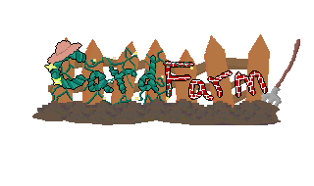

프로젝트 주제 및 기획
유니티를 이용한 게임개발
농부 VS 가전제품
카드디펜스 게임(라운드 형식)
1스테이지 구현

Slide 5
프로젝트 결과

Slide 6
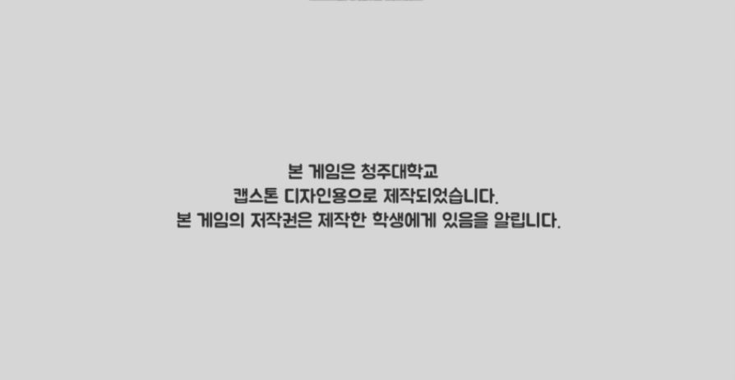

인트로
안내문이 타이핑되듯 출력되며, 타이핑 사운드를 사용
안내문 출력 후 청주대 로고가 확대 후 축소하며, 통통 튀는 사운드를 사용

Slide 7
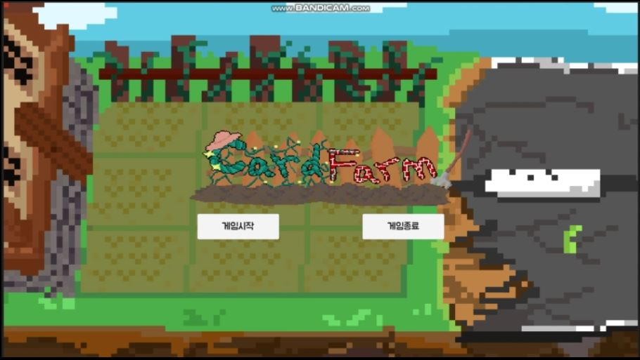
메인화면
배경음악으로 경쾌한 느낌을 주는 음악을 사용
게임시작버튼을 누르면 버튼 터치음과 함께 게임화면으로 넘어가며 게임종료 버튼을 누르면 게임이 종료된다.

Slide 8
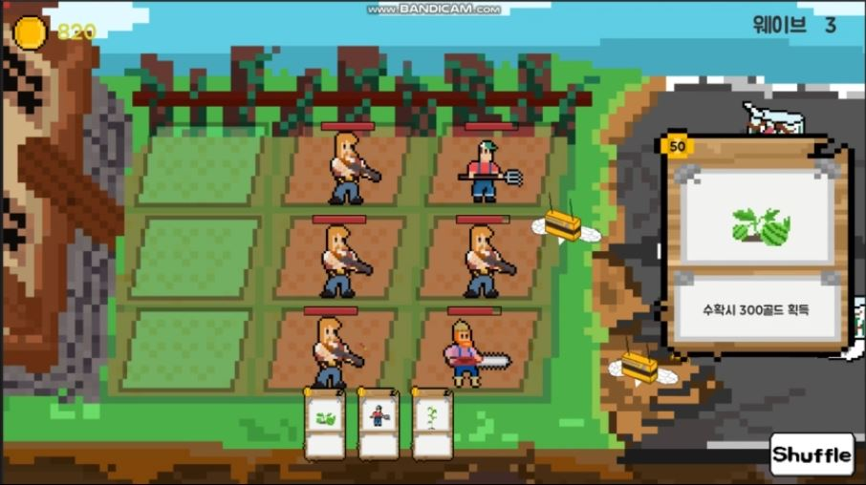
게임화면
골드
라운드
카드내용
카드
농장 느낌을 살린 배경을 사용
좌측상단에는 골드(게임화폐), 우측상단에는 현재 웨이브(라운드)를 표시
가운데 현재 가진 카드 현황을 표시하고 우측에 카드내용을 표시함

Slide 9
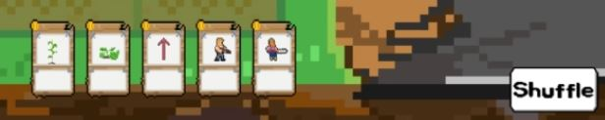
게임시스템
셔플버튼을 누르면 카드를 셔플 후 5장을 뽑아주며 다시 셔플 버튼을 누르기 위해서는 제한시간이 존재한다.

Slide 10
게임시스템
아군 배치 필드
거점
적 진행방향
우측에서 적들이 오며 카드를 아군 배치 필드에 드래그 앤 드롭하여 아군 유닛을 생성하여 적들을 막음
거점이 적에게 부서지면 패배한다.

Slide 11
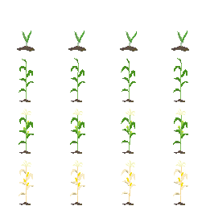
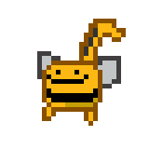
게임시스템
게임에서 사용하는 골드(게임화폐)는 적을 처치하거나 식물 유닛을 필드에 배치하여 작물을 길러 수확하면 골드를 얻을 수 있다.

Slide 12
디자인

Slide 13
로고 디자인
카드팜이라는 로고명에 좌측의 card부분은 식물을 우측의 farm부분은 벽돌느낌을 살려 보았습니다.

Slide 14
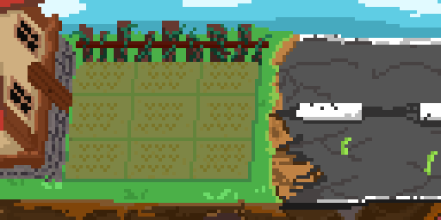
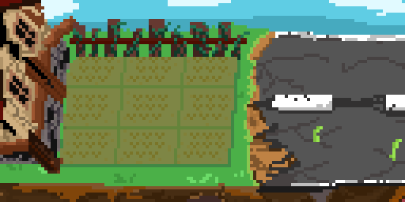
배경 디자인
농장의 느낌을 살리며 좌측에 거점인 집과 아군 캐릭터를 배치하는 밭을 우측에는 적캐릭터가 오는 도로를 디자인 하였으며 좌측그림은 평소에 거점 우측은 거점이 파괴된 모습입니다.

Slide 15
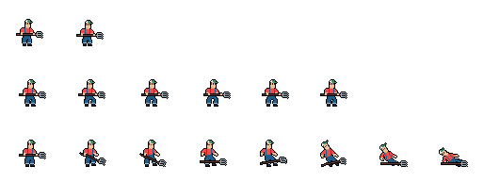
캐릭터 디자인
농부
첫 아군 캐릭터이며 농부 VS 가전제품 테마에 맞는 캐릭터 디자인

Slide 16
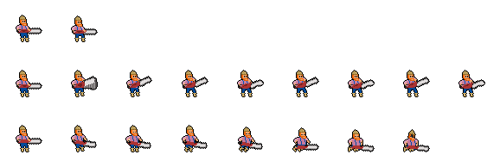
캐릭터 디자인
나무꾼
전기톱을 사용하여 나무를 베듯 적을 공격하는 아군캐릭터

Slide 17
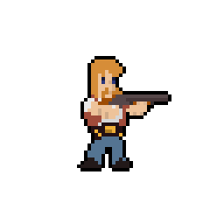
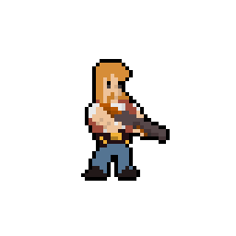
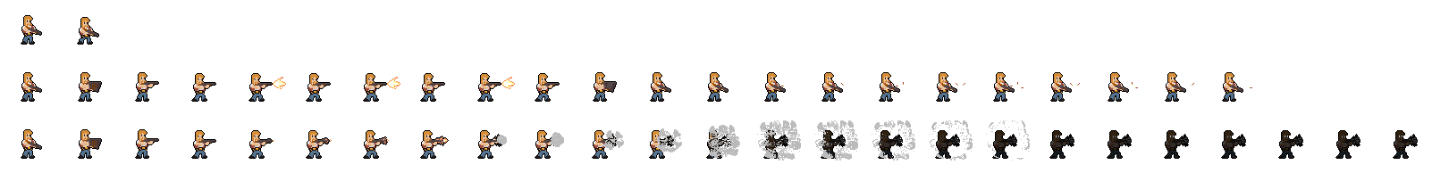
캐릭터 디자인
총잡이
첫 원거리 아군 캐릭터이며 서부느낌의 총잡이를 살려보았다.

Slide 18

캐릭터 디자인
오토마톤 꿀벌
전자악기 중 하나인 오토마톤에 꿀벌을 합쳐 생성한 적군 캐릭터이다.

Slide 19
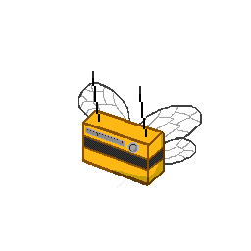
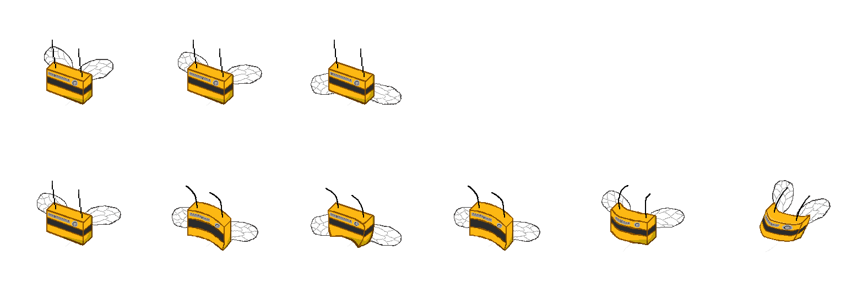
캐릭터 디자인
꿀벌 라디오
라디오와 꿀벌의 조합이며 하늘을 날아 공격을 한다.

Slide 20
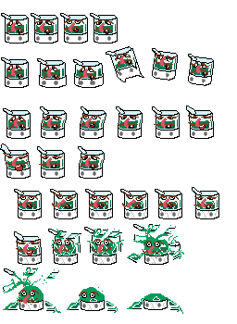
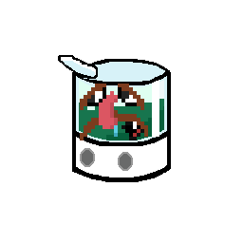
캐릭터 디자인
가습기
첫 적군 원거리 캐릭터이며 감기 걸린 듯한 느낌을 살리며 독성 액체를 앞으로 날린다.

Slide 21

식물 디자인
옥수수
옥수수가 자라는 모습을 디자인 하였다.

Slide 22

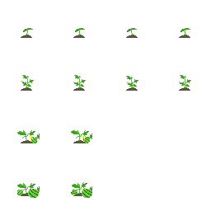
식물 디자인
수박
수박이 자라는 모습을 디자인 하였다.

Slide 23
추후 개발 예정

Slide 24
추후 개발 예정
다음스테이지 구현
상인시스템 구현
추가 캐릭터 디자인 및 카드 구현
보스 캐릭터 구현

Slide 25
Q&A

